Slide 1
Qulaqcıq fibrilyasiyası zamanı ritm yoxsa sürət kontrolu ? hANSI DAHA ÜSTÜNDÜr?
Dr .Aytən Hacılı
Bakı sağlamlıq Mərkəzi

Slide 2
Səyirici aritmiyanın dəyərləndirilməsi

Slide 4
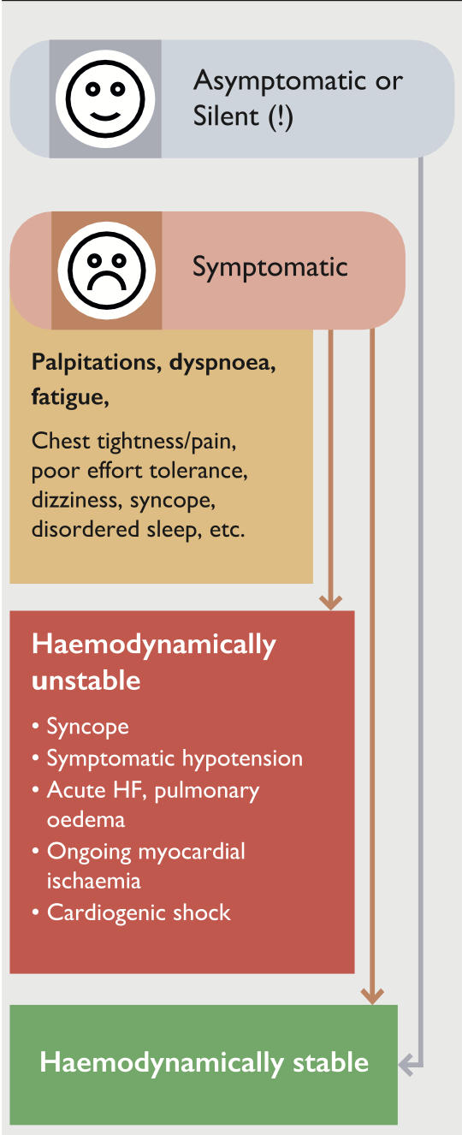
Daha simptomatik
Klinik təqdimat
Cavan>yaşlı
Paroksizmal>persistent

Slide 7
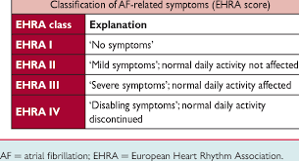

Slide 8
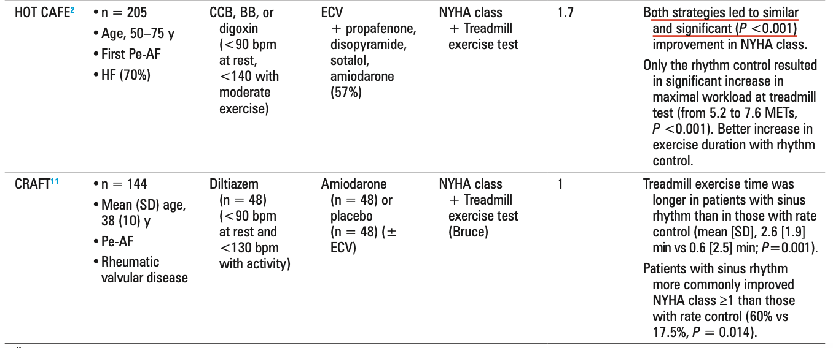

Slide 9
v

Slide 15
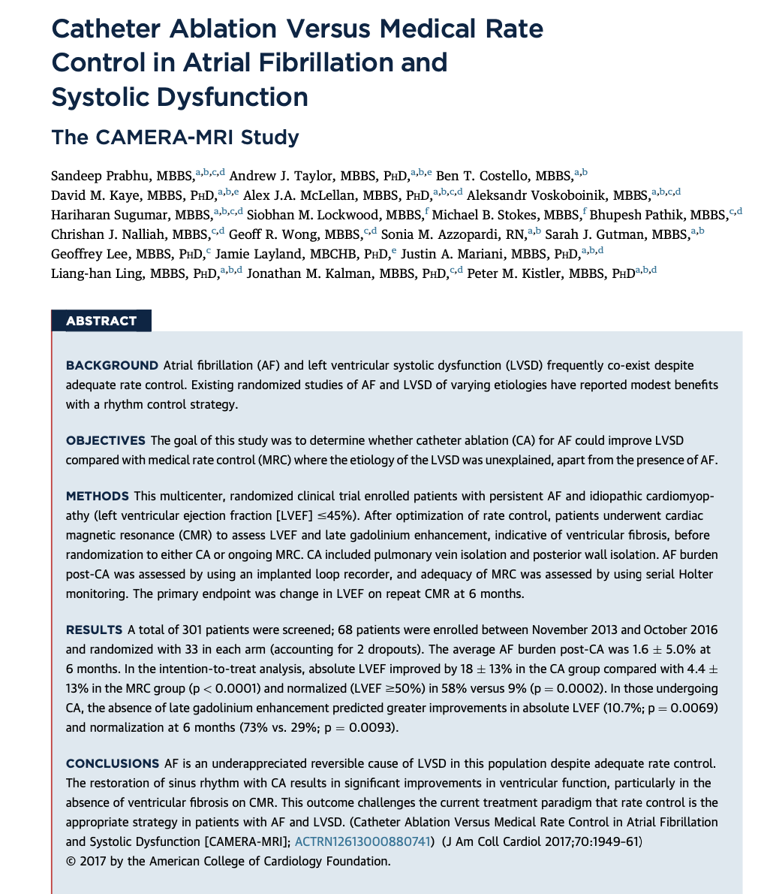

Slide 20
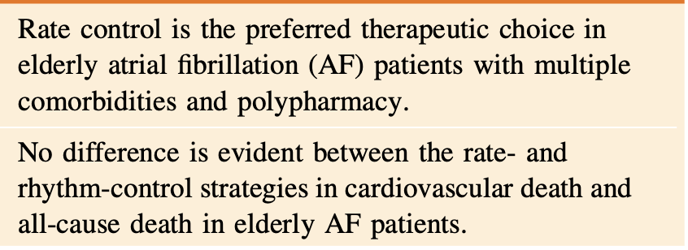
REPOSİ tədqiqatı

Slide 22
Klinik hal
40 yaş qadın xəstə.Təcili yardıma döyüntü tutması ilə müraciət edir.
A/T-70/30 mmHg,Ps-160-180 v/dəq
1 l maye ,amiodaron ,3 kardioversiya cəhdi .Sonuncu effektiv
Sonda 3 l maye köçürülüb.
Inotrop əks-göstərişdir.yalnız fenilefrin istifadə edilə bilər.

Slide 23
HKMP +AFib
20-30 % HKMP xəstələrdə Afib rast gəlinir.
HKMP zamanı remodelinq LA təzyiqinin artmasına ,remodelinq və LA fibroza səbəb olur
ÜÇ +AFİB daha yüksək morbidlik və mortaliteye səbəbdir
Daha simptomatik olduğu üçün ritm kontrol strategiyası məqsədəuyğundur
6 illik təqibdə təxminən 30 % xəstədə tək prosedurdan sonra sinus ritmi əldə edildi.68 % təkrari ablasiya ehtiyacı olub .
Təkrarlanan AF epizodları ÜÇ –nı azaltsa da ,kardiovaskulyar mortallığa təsiri yoxdur
HKMP xəstələrdə antiaritmik istifadəsi də məhduddur

Slide 24
HKMP xəstələrində LA remodelinq sürətli baş verdiyi üçün erkən ablasiya məqsədəuyğun ola bilər.(EARLY-AF,STOP-AF,EAST-AFNET4 tədqiqatları)
HKMP –də remodelinqə təsiri sübut edilmiş dərmanların istifadəsi(mavacamten,ACE inh.)
Həyat tərzi dəyişikliyi və ikincili profilaktika
lA remodelinqi nəzərə alaraq daha uyğun ablasiya strategiyası və enerji mənbəyi seçmək

Slide 28
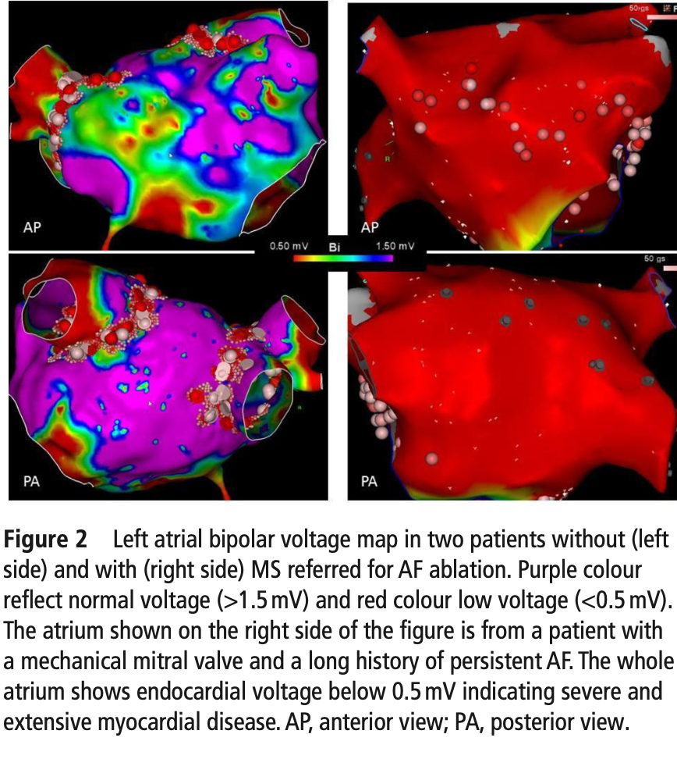
LA həcm yüklənməsi elektriki remodelinqə
səbəb olur(refrekter period qısalır,slow conduction )
Elektriki remodelinq-struktur remodelinq
Adətən persistentdir və pulmonar vena
mənbəyi azdır

Slide 29
Diqqətiniz üçün minnətdaram

